Slide 1
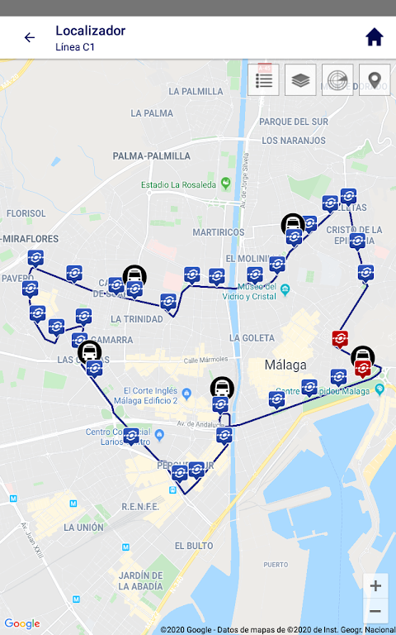
Proyecto Big Data
Eloy Bedia García
Victoria Caracuel Castro
Irene Suárez González

Slide 2
Datos de los autobuses de la EMT en tiempo real
Posición de los autobuses en tiempo real.
Mostrar la ubicación de todos los autobuses de una línea y mismo sentido.
Mostrar autobuses en un radio R a partir de una ubicación.
Informar de los autobuses que pasan por una parada seleccionada
Permitir buscar líneas comunes entre 2 paradas seleccionadas.
.
Tema
Detalles
Objetivos

Slide 3


Datos de los autobuses de la EMT en tiempo real
Posición de los autobuses en tiempo real.
Mostrar la ubicación de todos los autobuses de una línea y mismo sentido.
Mostrar autobuses en un radio R a partir de una ubicación.
Informar de los autobuses que pasan por una parada seleccionada
Permitir buscar líneas comunes entre 2 paradas seleccionadas.
.
Tema
Detalles
Objetivos

Slide 4



Arquitectura

Slide 5
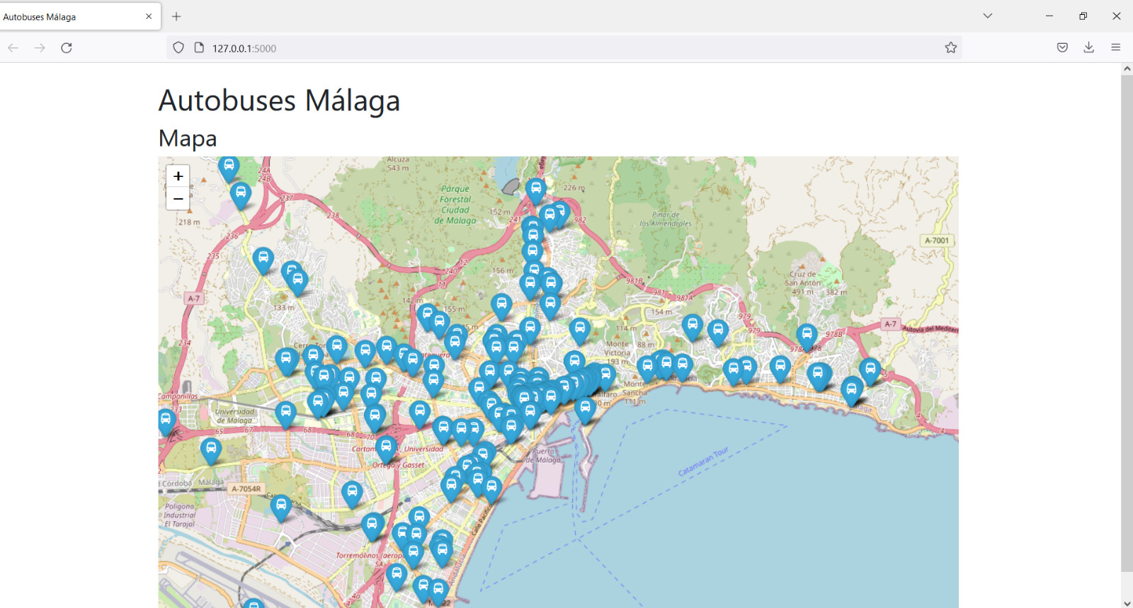

Slide 6
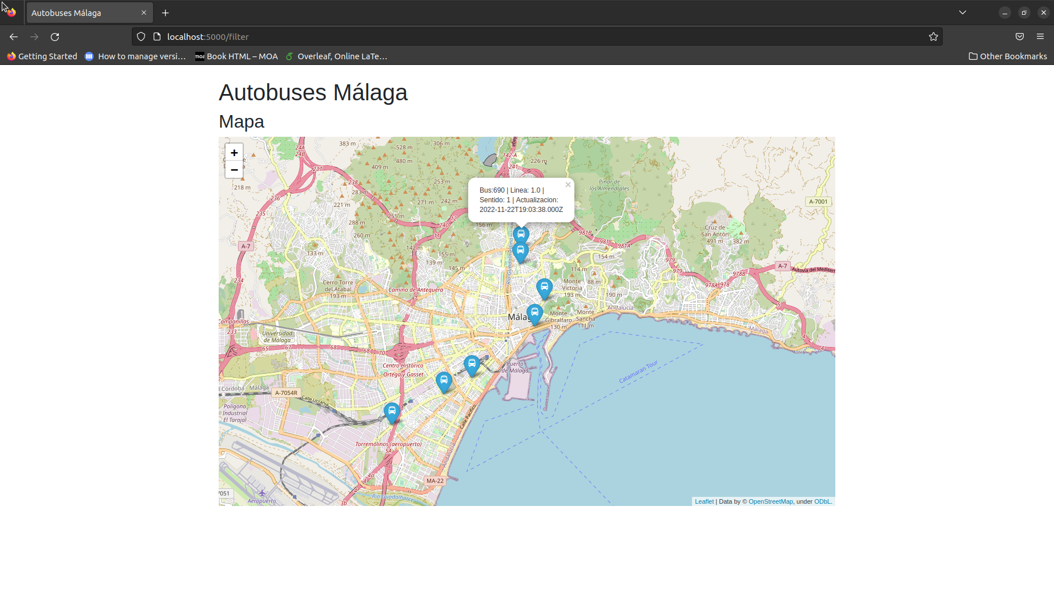
Filtros:
- Linea 1
- Sentido 1
- Últimos 10 min

